Slide 1
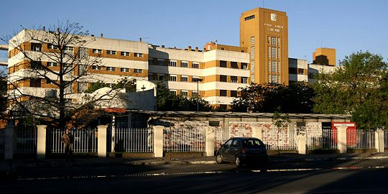

Módulo 5
Utilidad de la Capnografía como herramienta de Monitoreo
Clase 2: Cápnografía Volumétrica
Marco Bezzi
Prof. Lic. Kinesiólogo Fisiatra. Argentina
Hospital D. F. Santojanni. Buenos Aires
Sanatorio Otamendi. Buenos Aires
Capítulo de Kinesiología Intensivista/Comité de Neumonología Crítica. Sociedad Argentina de Terapia Intensiva
PROAKI. Sociedad Argentina de Terapia Intensiva-Editorial Panamericana
bezzi.marco@gmail.com
ORCID iD 0000-0002-3711-0989
https://www.researchgate.net/profile/Marco-Bezzi-4

Slide 2

Integración de CO2 y Flujo: Capnografía Volumétrica
CO₂ Volumétrico
Marco Bezzi

Slide 3
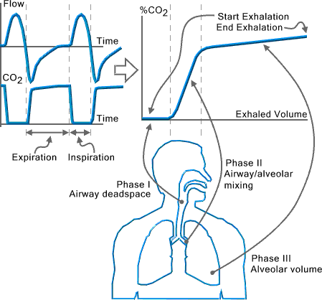
Fases de la Capnografía Volumétrica
Fase 1
Gas exhalado desde las VAS.
Fase 2
Transición desde las VAS a inferiores. Evidencia cambios en la perfusión.
Fase 3
Área de gas alveolar de IG. Representa la distribución de gas alveolar.

Slide 4
Fases de la Capnografía Volumetrica (SBCO2 )
Fase 1:
  Representa el gas exhalado desde las vías áereas superiores las cuales generalmente no tienen CO2.
  ↑ describe un ↑ en el espacio muerto de vías aereas.
Fase 2:
Fase de trasnsición desde las vias aereas superiores a las inferiores Muestra los cambios en perfusión
  ↓ de la pendiente muestra reducción en la perfusión.
Fase 3:
  Area del gas alveolar de intercambio. Es representativa de la distribución del gas a nivel alveolar.Indicador sensible de la función pulmonar.
  ↑ de la pendiente muestra una mala distribución del gas (EPOC)

Slide 5
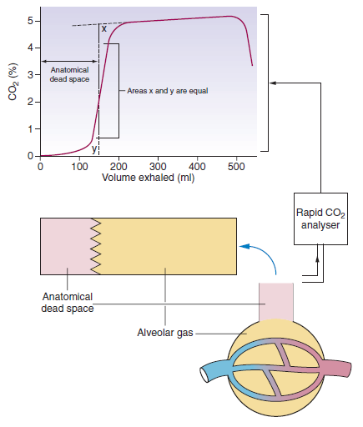
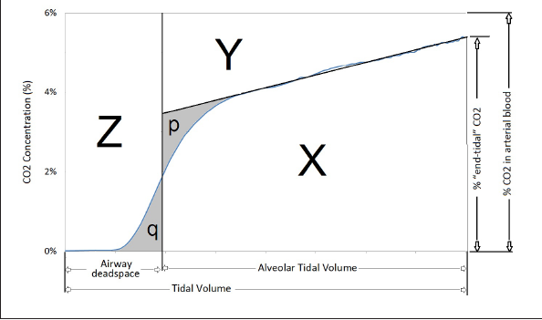
Espacio Muerto Anatómico
Marco Bezzi

Slide 6
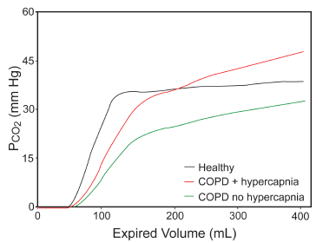
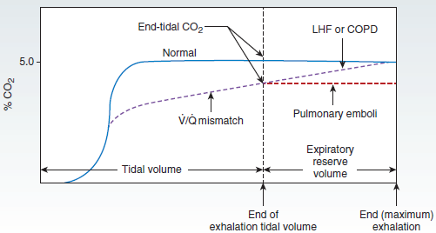
Espiración prolongada
Marco Bezzi

Slide 7
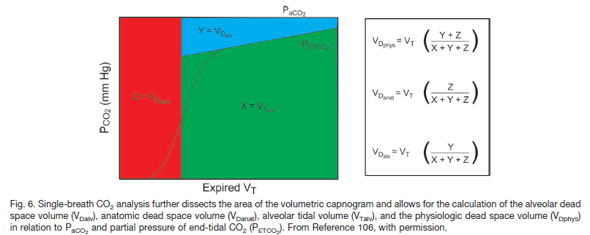
Interpretación fisiológica
Marco Bezzi

Slide 8
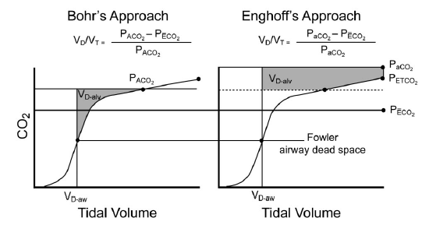

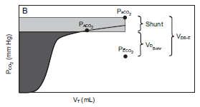
Cálculo Vd/Vt. Abordaje de Bohr y de Enghoff
Marco Bezzi

Slide 9
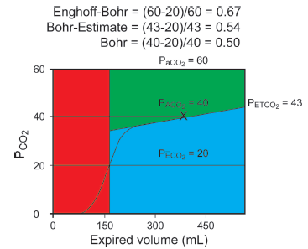
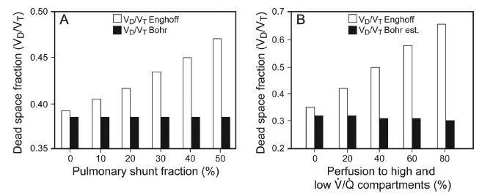
Marco Bezzi

Slide 10
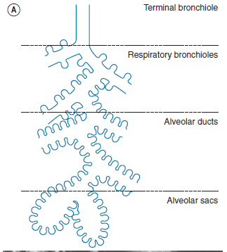
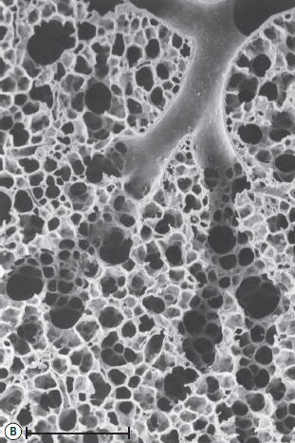
Factores que influencian el Espacio Muerto
Edad y Sexo: se incrementa con la edad (componente anatómico). El VD es mayor en hombres, compensan con Vt.
Tamaño corporal: se incrementa con el peso y la altura.
Postura: disminuye de 34 a 30 % al cambiar de erecto a supino.
Patología: Cambios característicos en TEP, fumadores, anestesia VM.
Marco Bezzi

Slide 11
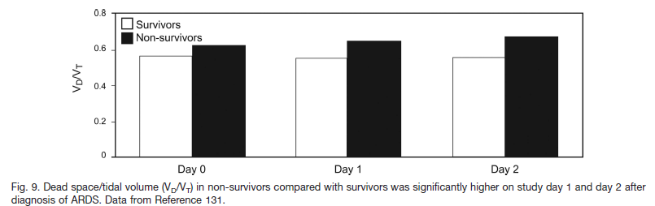
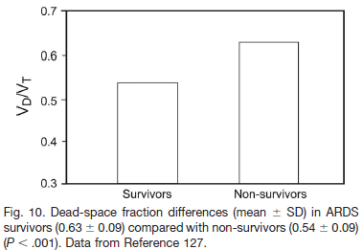
Utilidad clínica de la medición del espacio muerto fisiológico
Predicción de la supervivencia en SDRA
Marco Bezzi

Slide 12
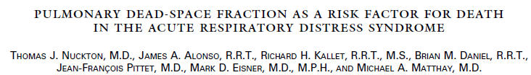
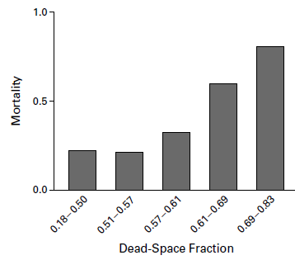
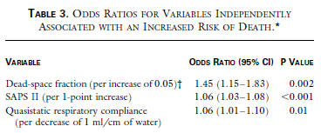
Marco Bezzi

Slide 13
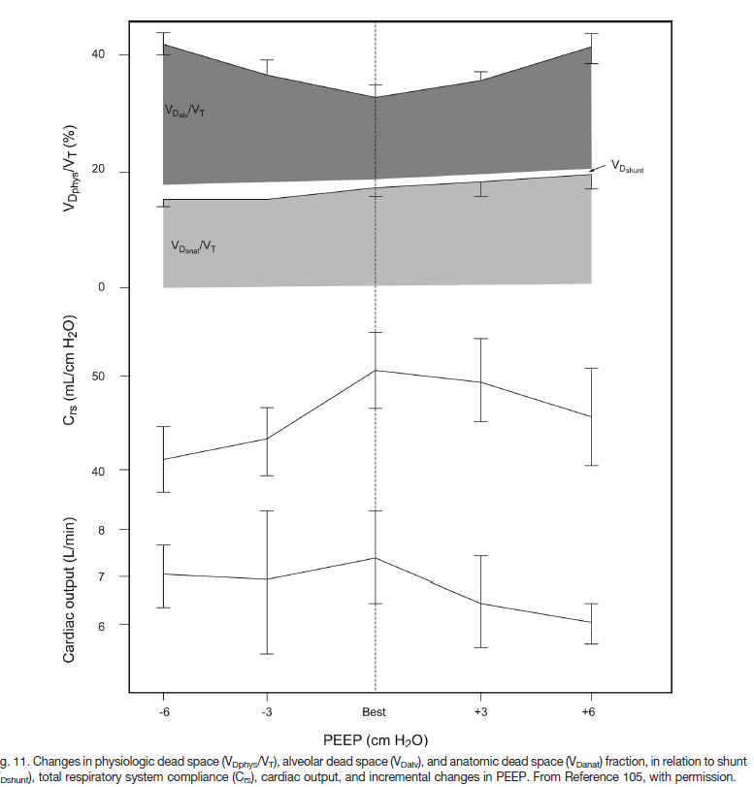
Indicación de reclutamiento o sobredistensión
Marco Bezzi

Slide 14
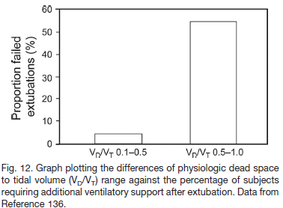
Predictor de liberación exitosa de la VM (estudios en pediatría)
Probable rol para implementar VNI preventiva de fallo
Marco Bezzi

Slide 15
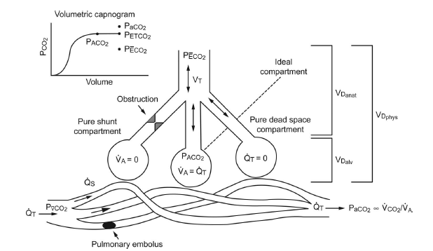
Ayuda diagnóstica en embolismo de pulmón (curva normal, con incremento de ∆CO2)
Marco Bezzi

Slide 16
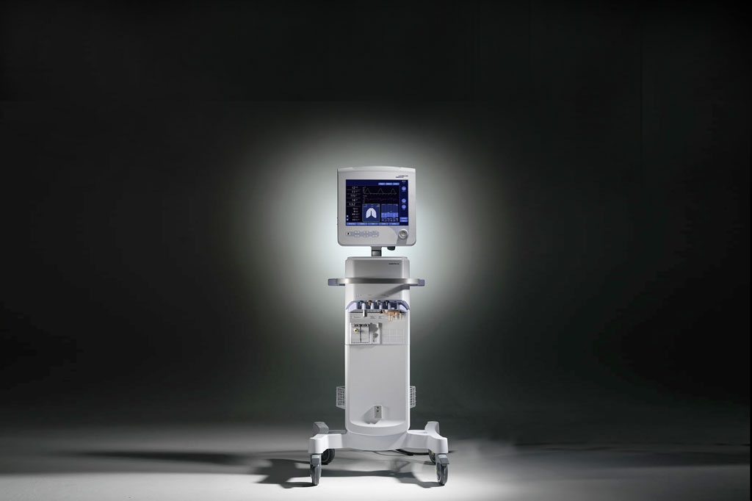
Mejorar la seguridad de la ventilación mecánica
VD Anatómico: seguridad del paciente, cuantifica el VD para evitar ventilación insuficiente.
PECO2: identifica intubación gástrica.
Pendiente de CO2: evidencia heterogeneidad de la Valv (EPOC, Asma).
EtCO2: monitoreo de la ventilación minuto.
VCO2: provee información sobre la tasa metabólica, evolución de la sepsis.
Combinado con PaCO2 (VD/Vt): predictor de riesgo de mortalidad en SDRA y alarma de embolismo pulmonar.

Slide 17
Conclusiones
El monitoreo de CO2 es un complemento del monitoreo de la oxigenación para evaluar la función respiratoria en pacientes críticos.
Nos brinda un panorama sobre la eficiencia del intercambio gaseoso.
Tiene utilidad diagnóstica y pronóstica en distintas patologías y situaciones críticas.
Su interpretación adecuada favorece el análisis de la evolución del paciente y la toma de decisiones terapéuticas.
Marco Bezzi

Slide 18
Actividades Integradoras
En capnografía volumétrica calcular el cociente VD/Vt con el abordaje Bohr-Enghoff. ¿Cómo lo interpreta?

Slide 19
Gracias

